Slide 1

“Uso del transceptor infrarrojo Pololu Beacon en interfaz con el robot Pololu 3pi en optimización de rutinas de comportamiento coordinado con robot similar.”
TESINA DE SEMINARIO DE GRADUACION:
INTEGRANTES:
María Leonela Cumbe G.
Vicente Javier Morales M.
Edison Orlando Pincay P.

Slide 2
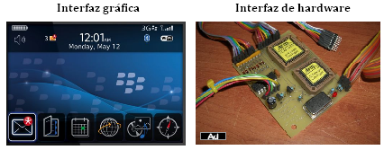
ANTECEDENDES
INTERFAZ:
¿Qué es?:
Es la conexión entre dos ordenadores o máquinas de cualquier tipo dando una comunicación entre distintos niveles.
¿Para qué sirve?:
Para realizar la comunicación entre el Pololu 3pi y transceptor infrarrojo IR Beacon.

Slide 3
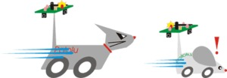
DESCRIPCIÓN DEL PROYECTO
Para el desarrollo de este proyecto utilizaremos dos transceptores infrarrojos Pololu IR Beacon, uno de ellos deberá realizar la interfaz con el Pololu 3pi al cual lo llamaremos Robot esclavo y el otro Beacon en conjunto con algún Robot Móvil lo llamaremos Robot maestro. Entonces nos centraremos en programar el Robot esclavo, este deberá interactuar simultáneamente a los movimientos del maestro. En la figura se muestra una idea básica con relación a nuestro proyecto.

Slide 4
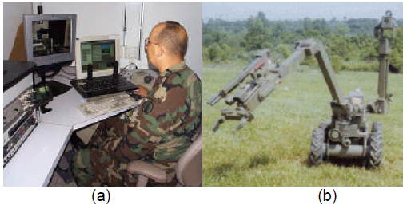
PROYECTO SIMILAR
Proyecto Sistemas Robóticos Teleoperados.
Un sistema teleoperado se compone principalmente de una estación de teleoperación, un sistema de comunicación y esclavo, el esclavo puede ser un manipulador o un robot móvil equipado con un manipulador ubicado en un entorno remoto como el robot Andros Wolverine de la empresa Remotec

Slide 5

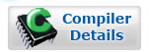
Herramientas de Software para el desarrollo del Proyecto.
AVR Studio 4 de Atmel
Es un entorno de programación para el microcontrolador ATmega 328P del Pololu 3pi el cual realizará las tareas especificadas por el usuario.
PIC-C
Es un software que nos permite programar en lenguaje C, bajo esta herramienta se desarrolló la programación del microcontrolador 16F886 que se encuentra en el Circuito Moda.
Proteus
Se utilizó para la simulación del proyecto que comprende en interactuar el hardware y software de manera virtual.

Slide 6
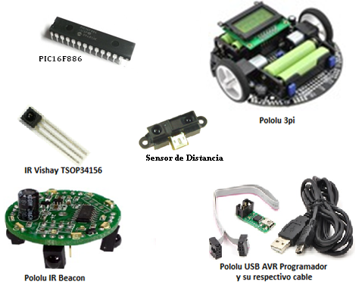
Herramientas de Hardware para la Implementación del Proyecto
Los elementos de Hardware son los siguientes:
1 Pololu 3pi
1 Programador AVR USB y su respectivo cable.
1 Par de transceptores infrarrojos IR Beacon
1 Circuito Moda.
4 Pilas recargables triple A
1 sensor de distancia
1 Robot Móvil

Slide 7
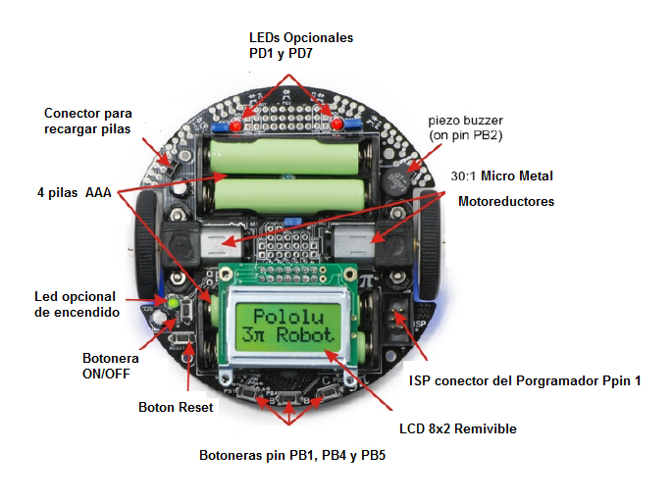
Herramientas de Hardware para la Implementación del Proyecto
Palolu 3pi
El 3pi de Pololu es un pequeño robot autónomo de alto rendimiento, designado para competiciones de seguimiento de línea y resolución de laberintos. Alimentado por 4 pilas AAA y un único sistema de tracción para los motores que trabaja a 9.25V, el 3pi es capaz de velocidades por encima de los 100cm/s mientras realiza vueltas precisas y cambios de sentido que no varían con el voltaje de las baterías.

Slide 8
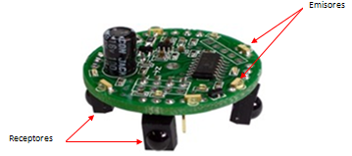
Herramientas de Hardware para la Implementación del Proyecto
Transceptor Infrarrojo IR Beacon.
El Pololu IR Beacon es una tarjeta compacta la cual se utiliza en pares para permitir a los robots localizar a otros. Sus especificaciones son las siguientes:
Modulación de Frecuencia IR: 56 kHz
Salida de la Velocidad de actualización: 20 Hz
Rango de Detección: 0.015 – 6 metros.
Voltaje de alimentación: 6-16 V
Dato de Voltaje: 5 V
Número de detectores IR: 4
El Pololu IR Beacon funciona de la siguiente manera; realiza la transmisión y recepción de la luz infrarrojas, cada Beacon tiene cuatro emisores y cuatro receptores de infrarrojos los cuales se alternan entre emisores y receptores de infrarrojo para así no confundirse con la reflexión de sus propias transmisión.

Slide 9
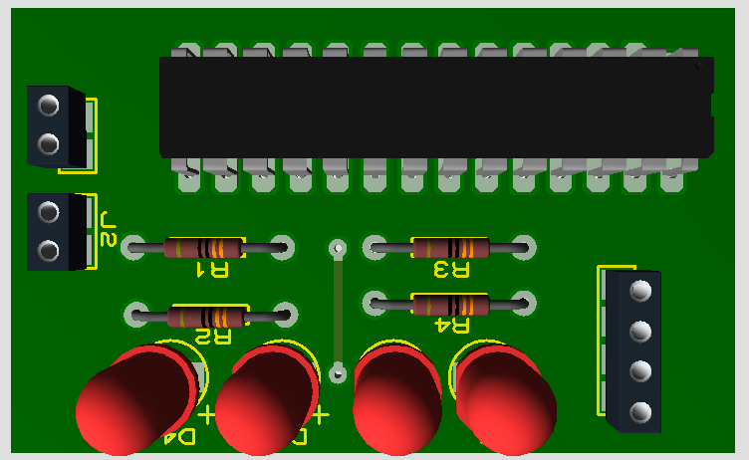
Herramientas de Hardware para la Implementación del Proyecto
Circuito Moda.
El Circuito Moda esta compuesto de los siguientes elementos:
1 PIC 16F886 de Microchip
4 LEDs
Sócalo
Resistencias 330 Ω
El PIC se programó bajo la plataforma de PIC-C de manera que este tome los datos de orientación del Robot maestro recibidos por el transceptor Pololu IR Beacon del Robot esclavo para luego ser procesados y validados haciendo el uso de la teoría Moda, además se realizo la interfaz de comunicación USART con el Pololu 3pi para realizar el respectivo movimiento.

Slide 10
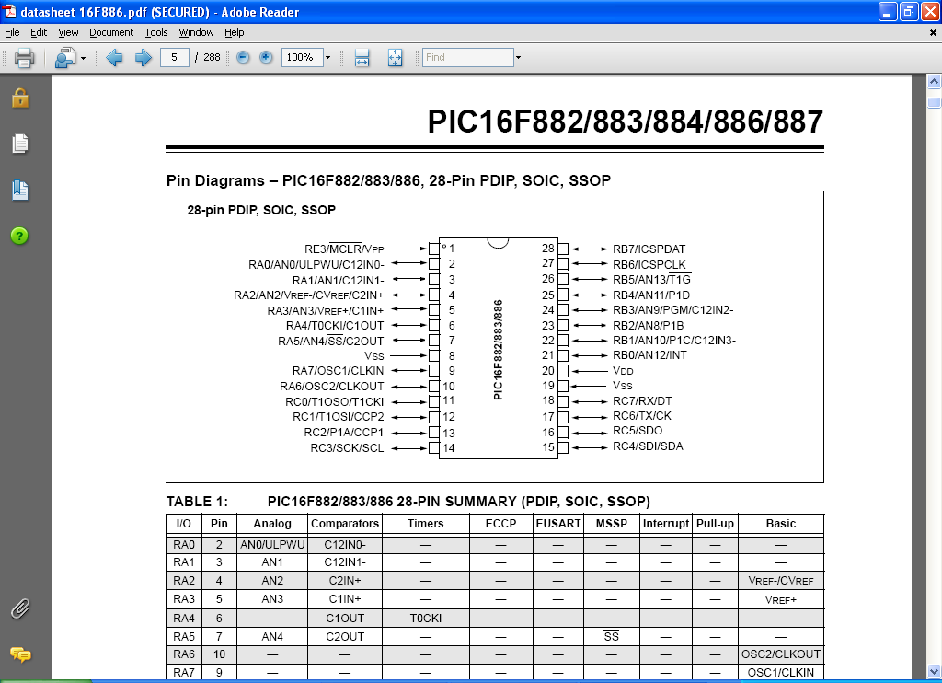
Herramientas de Hardware para la Implementación del ProyectoC
Microntrolador PIC 16F886
En su arquitectura interna posee 8 niveles de profundidad en la pila, frecuencia de oscilación 8MHz, convertidor A/D con 10 bit de resolución, temporizadores TMR0, TMR1 y TMR2, modulo de PWM, permite RS-485, RS-232 la cual se está utilizando como comunicación en el proyecto, tiene los Puerto A, B y C.

Slide 11
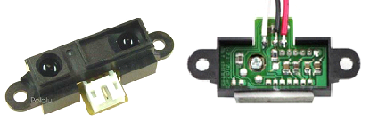
Herramientas de Hardware para la Implementación del Proyecto
    Sensor de Distancia Sharp GP2Y0A21YK0F.
    Características:
    *El rango de detección es de aproximadamente 10 cm a 80 cm
    *Tipo de salida: tensión analógica
*Voltaje de funcionamiento: 4,5 V a 5,5 V
*El consumo promedio actual: 30 mA
¿Por qué se lo utilizo?:
    Fue necesario utilizar este sensor de distancia analógica por dos razones:
    Cuando el Robot esclavo alcanza la posición de Robot maestro o está una distancia de 10 cm los Transceptores infrarrojos se comportan de manera inestable es decir los emisores se activan aleatoriamente en casi todas las direcciones y los receptores tratan de capturar estos datos, esto repercute el funcionamiento del Robot esclavo haciendo que de vueltas de manera confusa.
    Para prevenir colisiones entre los Robots u otros obstáculos.

Slide 12
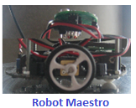
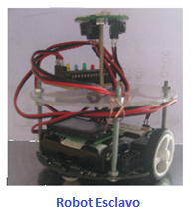
Diagrama de bloque de las etapas del proyecto
Robot Maestro
Robot Esclavo
IR Beacon + Robot Móvil
Señal Infrarroja
IR Beacon
Recepta datos
Orientación
Convertidor
paralelo / serial
Procesa datos
Circuito Moda
Pololu 3pi
Movimiento de Motores

Slide 13
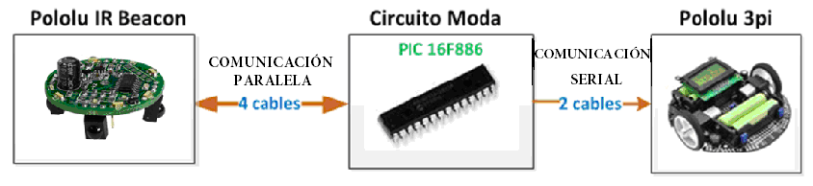
Interfaz de comunicación
La comunicación entre el IR Beacon y el Circuito Moda tiene una comunicación paralela; mientras que el Circuito Moda y el Pololu 3pi tiene una comunicación serial, esto se realiza por medio de los pines de transmisión y recepción de cada microcontrolador antes mencionado.

Slide 14
Diseño preliminar circuito moda
PIC
1
6
F
8
8
6
L
E
D
S
SALIDAS
Ingresan datos
IR Beacon
4
PIC 16F886
Salen datos
4
ENTRADA DEL
IR BEACON
4
4
IR Beacon envía datos hacia el PIC donde van a ser filtrados dando la orientación correcta para luego ser mostrada en los LEDs que corresponden a los cuatro puntos cardinales.

Slide 15


Diseño preliminar COMUNICACIÓN USART A POLOLU 3PI
MOVIMIENTOS DE
LOS MOTORES
POLOLU 3π
Salen datos
4
SEÑALES ENVIADO POR
EL CIRCUITO MODA
MOTOR 2
RX
TX
TX
RX
MOTOR 1

Slide 16
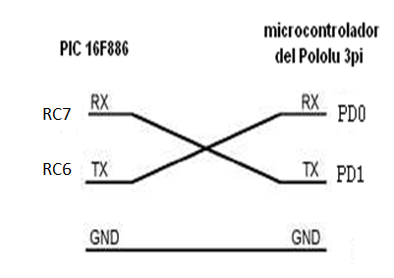
Conexión serial de los pines de los microcontroladores

Slide 17
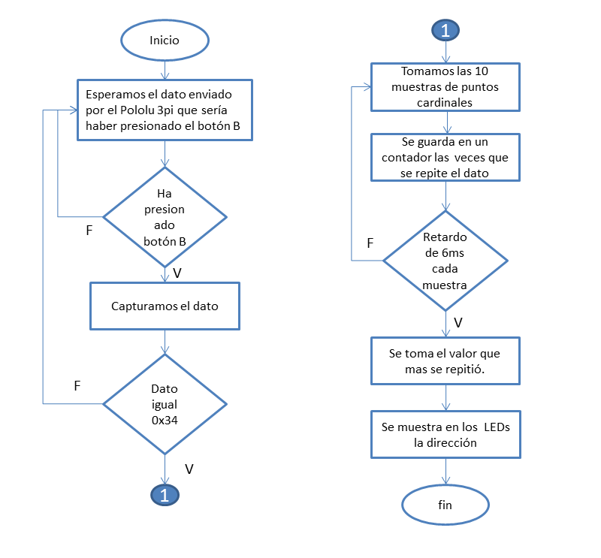
DIAGRAMA DE FLUJO DEL CIRCUITO MODA

Slide 18
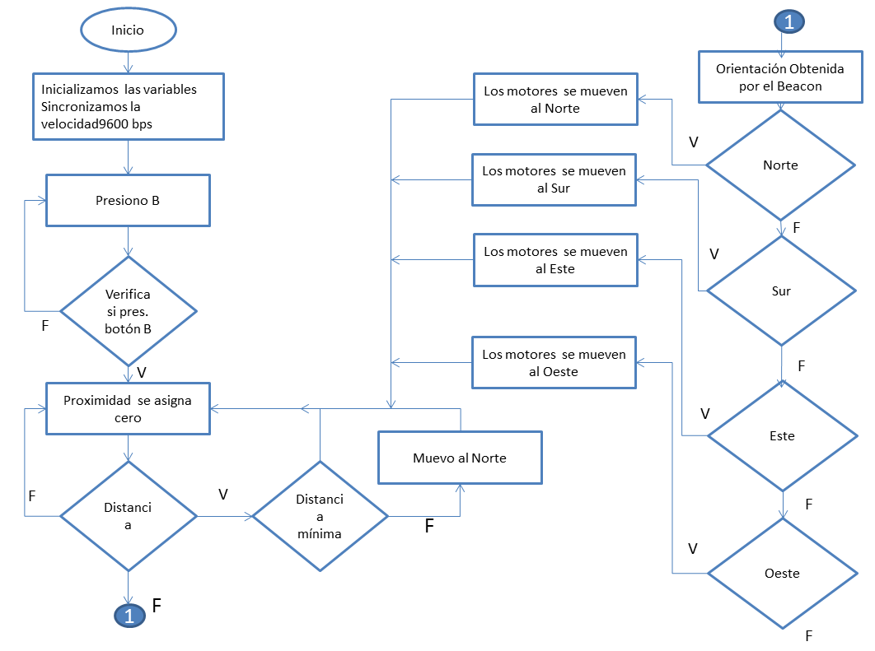
DIAGRAMA DE FLUJO DEL POLOLU 3pi

Slide 19
CONCLUSIONES
Para la realización de nuestro proyecto fue viable utilizar la comunicación infrarroja debido a que se requiere comunicar el Robot maestro y esclavo a distancias cortas menores a seis metros. Además este tipo de comunicación es económica.
Podemos concluir que mediante nuestro proyecto se ha logrado implementar una interfaz de comunicación sencilla permitiendo a los Pololu IR Beacon y el Pololu 3pi puedan comunicarse de manera eficiente, logrando obtener datos enviados, capturados y analizados mediante el circuito implementado.
Para el envío de la trama de datos en la comunicación USART entre el 16F886 y el ATmega 328P no es necesario utilizar el bit de paridad ya que no existe ninguna perturbación o ruido cerca del sistema, por ende no se tendría errores en la comunicación de datos. Además estos microcontroladores están conectados por medio un cable a una distancia pequeña más o menos 10 centímetros.

Slide 20
RECOMENDACIONES
Se recomienda realizar las pruebas de los Robots en un lugar donde no incida la luz emitida por focos ahorradores u otro tipo de luz similar que puedan alterar o confundir en la comunicación infrarroja, es decir el Beacon puede ver como una señal y actuar de manera aleatoria.
Se recomienda estar bien informado o familiarizado con los datos teóricos de los diferentes dispositivos que se van a usar en este proyecto puesto que de esta manera se sabrá más de cada elemento y estaremos menos propensos a errores a la hora de implementarlo o hacer las diferentes pruebas.
En el montaje de los Transceptores IR Beacon se deben colocar de tal forma que el emisor este en la misma línea de visualización con el receptor, así logramos que la luz infrarroja incida directamente sobre el receptor evitando que se pierda la señal.

